Slide 1
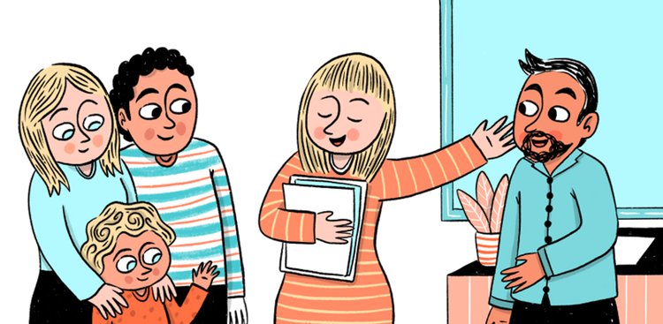
Titel projectaanvraag Arteveldehogeschool
Annemieke Eerlingen
Veerle Martens

Slide 2
1. Foci – link met grote kansen – vernieuwende aspect
Inhoudelijke focus:
warme partnerschappen met ouders met het oog op gelijke kansen voor alle kinderen in het basisonderwijs
Pedagogisch-didactische focus: versterking professionele leergemeenschappen in de basisschool en tussen lerarenopleidingen en basisscholen (SMART)
Notes:
Afstand tot ouders is nog groter geworden door coronacrisis terwijl onderzoek wel aantoont dat dit het schoolsucces van alle kinderen (maar zeker ook de meer kwetsbare kinderen) ten goede komt.
Samenwerken met ouders verhoogt niet alleen de kans op schoolsucces, het verlaagt ook de kans dat kinderen ‘uit de boot vallen’. Scholen die op informele relaties met ouders inzetten, slagen erin om een sterk vangnet voor kwetsbare kinderen en hun ouders te realiseren (Frijns, 2019; Pameijer e.a., 2018). Zo’n sterk vangnet versterkt het sociaal kapitaal van leerling wat vervolgens positieve effecten heeft op leerlingresultaten (Salloum et al., 2018).
In beide opleidingen wordt er al aandacht geschonken aan het belang van ouderparticipatie, maar het samen nadenken en theorie vertalen naar praktijk is voor beiden een cruciale meerwaarde.

Slide 3
2. Doelstellingen (+ projectfasering)
De deelnemende basisscholen verhogen het bewustzijn van de relatie tussen warme partnerschappen met ouders en schoolsucces van alle kinderen, en specifiek van kinderen die opgroeien in kansarmoede.
De deelnemende basisscholen versterken hun visie op taal-, zorg- en diversiteitsbeleid en verlagen mogelijke talige drempels voor ouders in kansarmoede.
De deelnemende basisscholen versterken hun competenties om warme partnerschappen met ouders te realiseren.
De deelnemende basisscholen ondernemen evidence-based acties om warme partnerschappen met en tussen ouders te realiseren.
De deelnemende basisscholen gaan duurzame partnerschappen aan met buurtorganisaties in functie van ouderbetrokkenheid.
De studenten die stagelopen op de betreffende basisscholen versterken hun competenties m.b.t. informele ontmoetingen met ouders.
De deelnemende lerarenopleidingen versterken hun curricula m.b.t. warme partnerschappen met ouders.

Slide 4
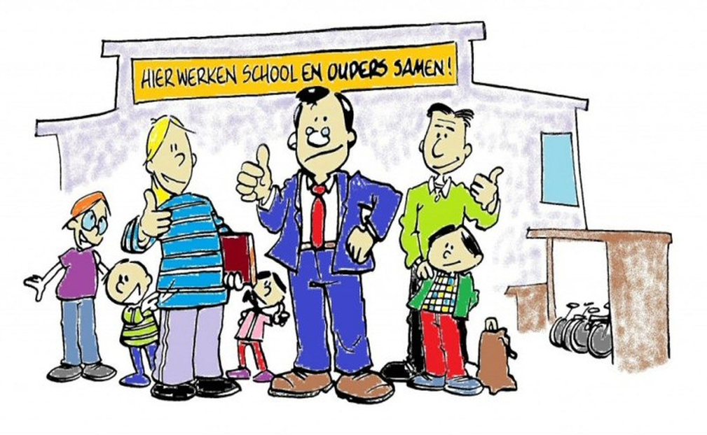
3. Werkwijze en resultaten
4 SMARTscholen
Wisselwerking tussen:
Samenbrengen van deze scholen ifv expertisepbouw en –uitwisseling op 3 momenten doorheen het coachingstraject
4 Individuele coachingssessies per school waar op basis van de eigen beginsituatie en een actieplan resultaatsgericht gewerkt wordt
Resultaat:
Disseminatie van inspirerende voorbeelden: hoe in tijden van afstand toch vertrouwensrelaties opbouwen met ouders?

